Slide 1
Model Assessment and Selection
By Mehrab Atighi

Slide 2


مقدمه‌ای بر یادگیری آماری
در این درس می‌خواهیم به این دو مسله در مسایل رگرسیون بپردازیم
Model selection
Model assessment
estimating the performance of different models in order to choose the best one.
having chosen a final model, estimating its prediction error (generalization error) on new data

Slide 3

انواع یادگیری آماری
Model selection
It is difficult to give a general rule on how to choose the number of observations in each of the three parts, as this depends on the signal to noise ratio in the data and the training sample size. A typical split might be 50% for training, and 25% each for validation and testing
Model assessment
The methods of this chapter approximate the validation step either analytically (AIC, BIC, MDL, SRM) or by efficient sample re-use (crossvalidation and the bootstrap).

Slide 4
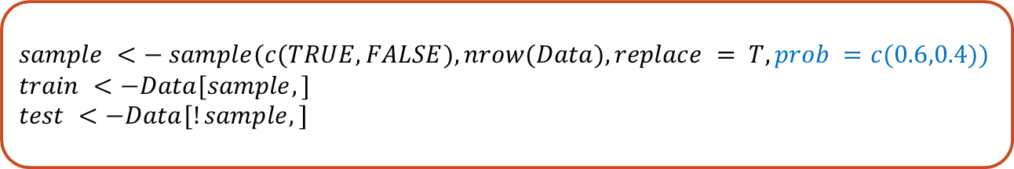
داده ها و بخش‌بندی کردن آنها
داده‌های آموزشی: این داده های supervise هستند و ما مدل خود را براساس این داده ها تقسیم‌بندی می‌کنیم.
داده‌های آزمایشی: این داده ها نیز برای تست کردن و بدست آوردن دقت مدل ما یا همان خطای مدل رگرسیونی ما مورد استفاده قرار می‌گیرند.
Training Data
Test Data
Data
باید به این نیز توجه داشته باشیم که داده‌های آموزشی و داده‌های آزمایشی ما شامل زوج‌های p متغیره از داده ها و متغیرپاسخ و متغیرهای مستقل ما نیز هستند که بطور کلی داده‌هایمان به این دو تقسیم می‌شوند.
$$sample <− sample(c(TRUE, FALSE), nrow(Data), replace = T,prob =c(0.6,0.4)) \\ train <−Data[sample, ] \\ test <−Data[!sample, ]$$

Slide 5
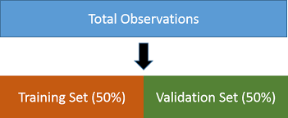
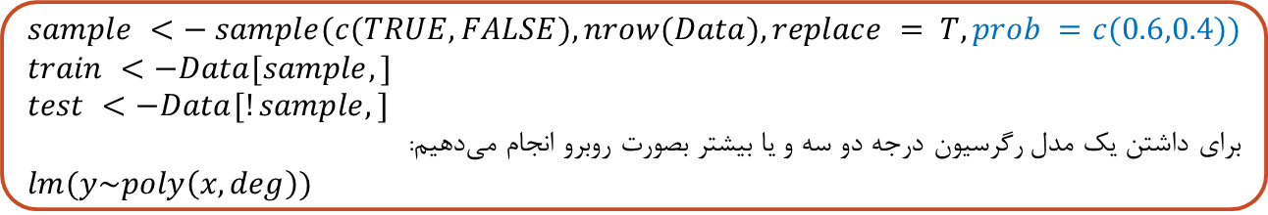
Validation set Approch
ما در این روش زمانی که داده‌هایمان را به داده‌های آموزش و آزمون تقسیم بندی می‎کنیم بصورت 60-40 یا 70-30 این کار را انجام می‌دهیم یعنی اینکه مثلا 60 درصد داده‌های ما آموزش باشند، که به کمک آنها مدل را بسازیم و مدل ساخته شده را روی 40 درصد مابقی که شامل داده‌های تست یا آزمون ما هستند، تست کرده و میزان خطای آنرا براساس معیار موردنظر بررسی بکنیم.
$$sample <− sample(c(TRUE, FALSE), nrow(Data), replace = T,prob =c(0.6,0.4)) \\ train <−Data[sample, ] \\ test <−Data[!sample, ]$$
برای داشتن یک مدل رگرسیون درجه دو سه و یا بیشتر بصورت روبرو انجام می‌دهیم:
$$lm(y\sim poly\left(x,deg\right))$$

Slide 6
Cross validation
ارزیابی متقابل:
چرا روش‌های بازنمونه‌گیری را بکار ببریم؟
گاهی اوقات که ما می‌آییم و بصورت تصادفی و مکرر از داده‌های آموزشی خود مجموعه‌های مختلفی را انتخاب می‌کنیم و هربار اطلاعات جدیدتری به ما ارایه می‌شود. و ما بدنبال دو هدف ارزیابی و انتخاب مدل خود هستیم.
Leave one out cross validation
K fold cross validation
Cross validation for classification problem miss rate

Slide 7
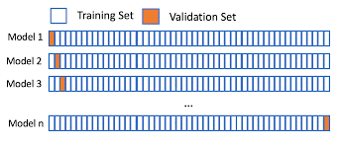

Leave one out cross validation
فرض کنید که تعداد داده‌های ما خیلی زیاد نیست ما از این روش استفاده می‌کنیم با فرض داشتن n داده داریم:
$$(x_{1},y_{1})$$
(𝑥_1,𝑦_1)
$$(x_{2},y_{2})$$
(𝑥_2,𝑦_2)
$$…$$
…
$$(x_{n},y_{n})$$
(𝑥_𝑛,𝑦_𝑛)
در این روش ما $\left(x_{1},y_{1}\right)$ را به عنوان داده تست انتخاب کرده و با مابقی داده‌هایمان( n-1تا) به ساختن مدل خود می‌پردازیم و سپس براساس معیار مورد نظر به سنجش و اندازه گیری خطا و دقت مدل خود می‌پردازیم.
$$MSE_{1}={\left(y_{1}−\hat{y_{1}}\right)}^{2}$$
𝑀𝑆𝐸_1=(𝑦_1−(𝑦_1 ) ̂ )^2
$$MSE_{2}={\left(y_{2}−\hat{y_{2}}\right)}^{2}$$
𝑀𝑆𝐸_2=(𝑦_2−(𝑦_2 ) ̂ )^2
$$MSE_{n}={\left(y_{1}−\hat{y_{n}}\right)}^{2}$$
𝑀𝑆𝐸_𝑛=(𝑦_1−(𝑦_𝑛 ) ̂ )^2
$$MSE_{3}={\left(y_{3}−\hat{y_{3}}\right)}^{2}$$
𝑀𝑆𝐸_3=(𝑦_3−(𝑦_3 ) ̂ )^2
حال این nتا معیار نیز می‌توانند به ازای هر درجه مختلفی از مدل رگرسیون مثلا درجه یک دو سه و... nتا داده باشند و داریم:
$$Cv_{n}=\frac{1}{n}\sum_{i=1}^{n}{MSE_{i}}$$

Slide 8
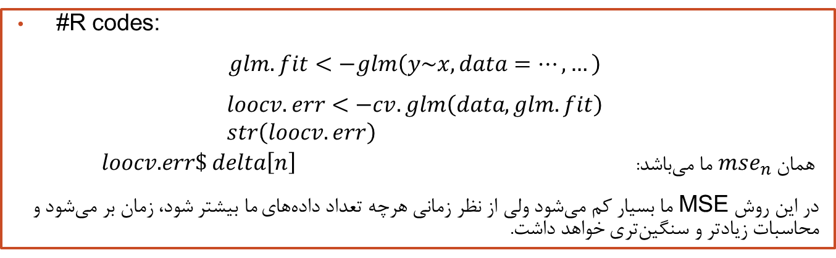
Leave one out cross validation
#R codes:
$$glm.fit<−glm\left(y\sim x,data=…,…\right)$$
$$loocv.err<−cv.glm\left(data,glm.fit\right) \\ str\left(loocv.err\right)$$ همان $mse_{n}$ ما می‌باشد: $loocv.err\$ delta\left[n\right]$
در این روش MSE ما بسیار کم می‌شود ولی از نظر زمانی هرچه تعداد داده‌های ما بیشتر شود، زمان بر می‌شود و محاسبات زیادتر و سنگین‌تری خواهد داشت.

Slide 9
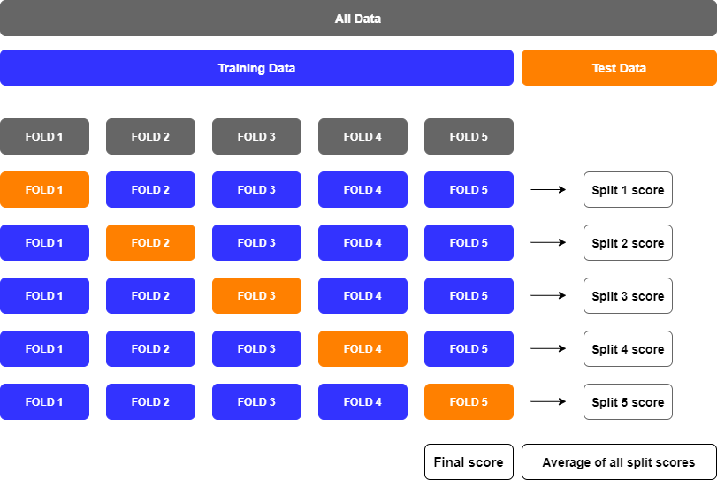
K Fold Cross Validation
ارزیابی متقابل kتایی:
دراین روش تعداد داده‌های ما باید ضریبی از k باشد، فرض کنیم nتا مشاهده داریم و آنها را به k گروه تقسیم می‌کنیم.
درمرحله اول گروه اول را به‌عنوان داده‌های تست و مابقی گروه‌ها به‌عنوان داده‌های آموزش استفاده می‌شوند.
درمرحله دوم گروه دوم به‌عنوان داده‌های تست و مابقی گروه‌ها به‌عنوان داده‌های آموزش استفاده می‌شوند و به همین ترتیب، درنهایت گروهk ام به‌عنوان داده‌های تست و مابقی گروه‌ها به‌عنوان داده‌های آموزش استفاده می‌شوند.
وبطور معمول نیز k=10 یا k=5 قرار می‌دهند.

Slide 10
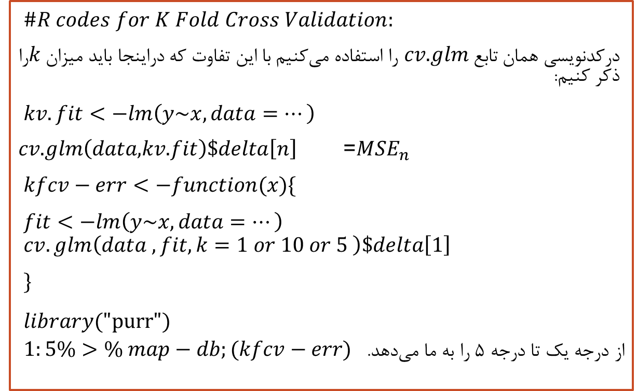
K Fold Cross Validation
$$\#R codes for K Fold Cross Validation:$$
درکدنویسی همان تابع $cv.glm$را استفاده می‌کنیم با این تفاوت که دراینجا باید میزان $k$را ذکر کنیم:
$$kv.fit<−lm\left(y\sim x,data=…\right)$$ $cv.glm\left(data,kv.fit\right)\$delta\left[n\right]$ =$MSE_{n}$
$$kfcv−err<−function(x)\{$$
$$fit<−lm\left(y\sim x,data=…\right) \\ cv.glm\left(data , fit,k=1 or 10 or 5 \right)\$delta\left[1\right]$$
$$\}$$
$$library("\text{purr}\text{"})$$ $1:5\%>\% map−db;(kfcv−err)$از درجه یک تا درجه 5 را به ما می‌دهد.

Slide 11
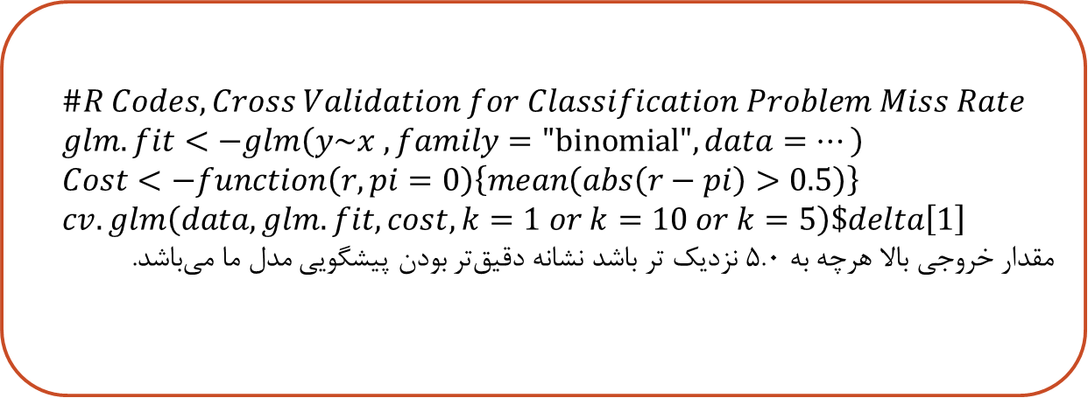
Cross Validation for Classification Problem Miss Rate
فرق این روش در اینجا به این صورت هست که معیار ارزشیابی ما در اینجا دیگر MSE نخواهد بود و از نسبت بد طبقه بندی شده استفاده می‌کنیم.
$$\#R Codes, Cross Validation for Classification Problem Miss Rate \\ glm.fit<−glm\left(y\sim x , family=\text{"}\text{binomial}\text{"},data=…\right) \\ Cost<−function\left(r,pi=0\right)\left\{mean\left(abs\left(r−pi\right)>0.5\right)\right\} \\ cv.glm\left(data,glm.fit,cost,k=1 or k=10 or k=5\right)\$delta\left[1\right]$$
مقدار خروجی بالا هرچه به 0.5 نزدیک تر باشد نشانه دقیق‌تر بودن پیشگویی مدل ما‌ می‌باشد.

Slide 12
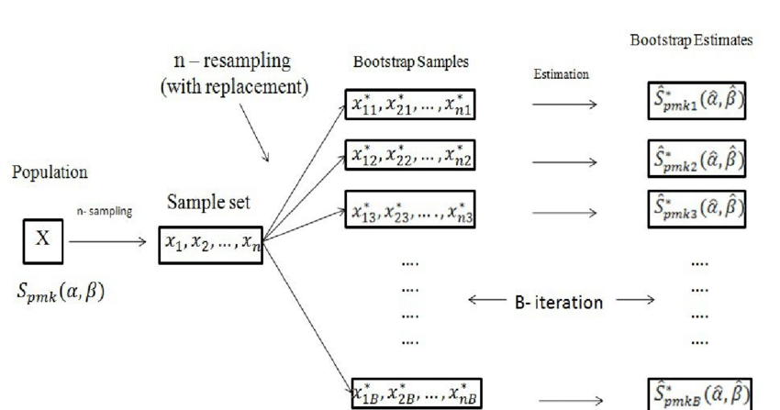
Boot strapping
خودگردان سازی:
یک روشی‌است که در آن عدم قطعیت یک برآوردگر را مورد بررسی قرار می‌دهیم. ما دراینجا از این روش برای بررسی ضرایب رگرسیونی خود استفاده می‌کنیم و زمانی که نتوانیم خطای استاندارد شده را برآورد بکنیم از این روش استفاده می‌کنیم.

Slide 13
Training and Test Errors
خطای آموزش:
خطای آموزش ما میزان خطایی هست که ما به کمک داده های آموزش خود می‌آییم و طبق معیارمورد نظر میزان دقت و خطای مدلی که بر اساس همین داده‌ها تشکیل شده است با اندازه‌گیری می‌کنیم.
خطای آزمون:
خطای آزمون ما میزان خطایی هست که ما به کمک داده‌های آزمون و یا تست خود روی مدلی که به کمک داده‌های آموزش تشکیل شده است تست کرده و میزان خطارا اندازه‌گیری می‌کنیم.
نکته: هدف ما کم بودن خطای آزمون هست و گاها ممکن است خطای آموزش خیلی کم باشد ولی خطای آزمون بسیار زیاد.

Slide 14
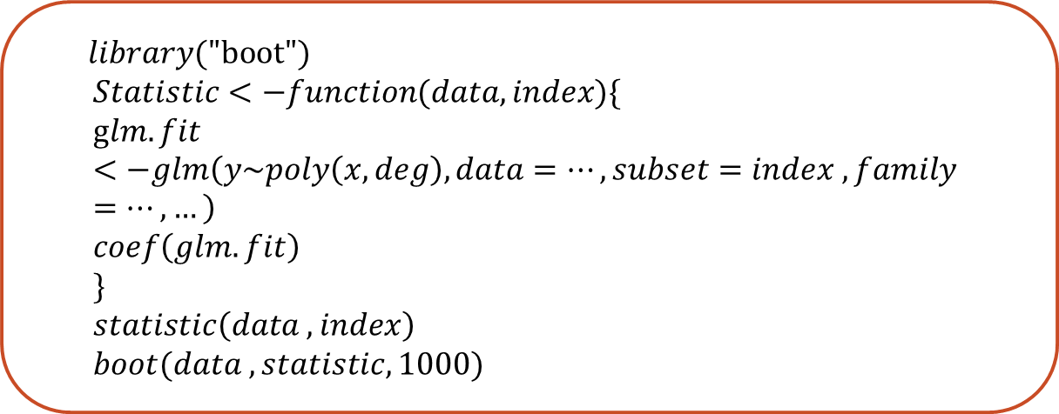
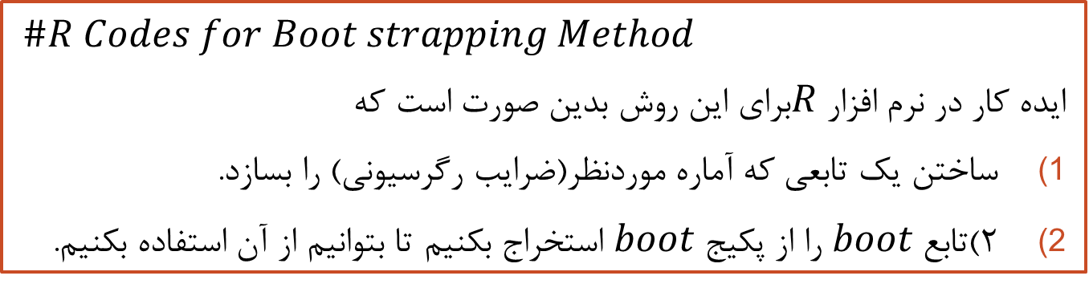
Boot Stapping
$$\#R Codes for Boot strapping Method$$
ایده کار در نرم افزار $R$برای این روش بدین صورت است که
ساختن یک تابعی که آماره موردنظر(ضرایب رگرسیونی) را بسازد.
2)تابع $boot$ را از پکیج $boot$ استخراج بکنیم تا بتوانیم از آن استفاده بکنیم.
$$library(\text{"}\text{boot}")$$
$$Statistic<−function(data,index)\{ \\ glm.fit<−glm\left(y\sim poly\left(x,deg\right),data=…, subset=index , family=…,…\right) \\ coef\left(glm.fit\right) \\ \} \\ statistic\left(data , index\right) \\ boot(data , statistic,1000)$$

Slide 15
Criterions for Step3
برای انتخاب کردن معیار‌های ارزیابی 2 روش کلی وجود دارد.
بصورت غیرمستقیم خطای آزمون را محاسبه بکنیم و برآورد بکنیم.
بصورت مستقیم به بررسی خطای آزمون بپردازیم.

Slide 16
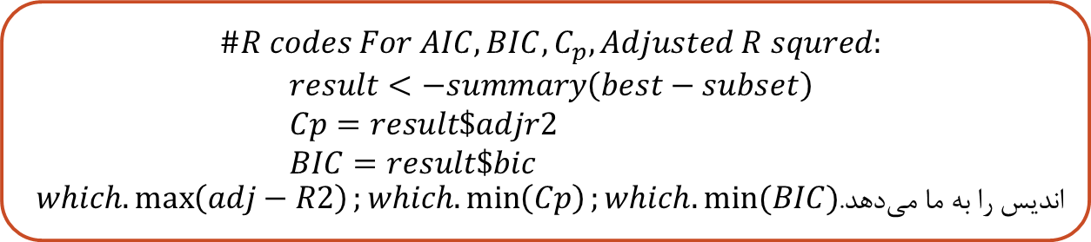
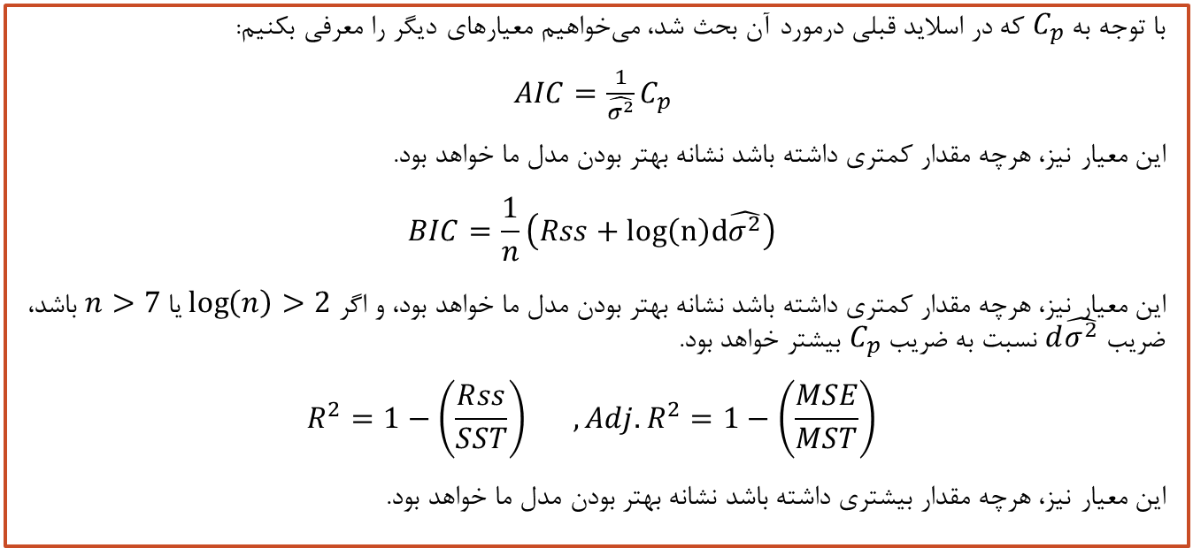
Evaluate Models
با توجه به $C_{p}$ که در اسلاید قبلی درمورد آن بحث شد، می‌خواهیم معیار‌های دیگر را معرفی بکنیم:
$AIC=\frac{1}{\hat{σ^{2}}}C_{p}$
این معیار نیز، هرچه مقدار کمتری داشته باشد نشانه بهتر بودن مدل ما خواهد بود.
$$BIC=\frac{1}{n}\left(Rss+log\left(n\right)d\hat{σ^{2}}\right)$$
این معیار نیز، هرچه مقدار کمتری داشته باشد نشانه بهتر بودن مدل ما خواهد بود، و اگر $n>7 یا\log\left(n\right)>2$ باشد، ضریب $d\hat{σ^{2}}$ نسبت به ضریب $C_{p}$ بیشتر خواهد بود.
$$R^{2}=1−\left(\frac{Rss}{SST}\right) ,Adj.R^{2}=1−\left(\frac{MSE}{MST}\right)$$
این معیار نیز، هرچه مقدار بیشتری داشته باشد نشانه بهتر بودن مدل ما خواهد بود.
$$\#R codes For AIC,BIC,C_{p},Adjusted R squred:$$
$$result<−summary\left(best−subset\right) \\ Cp=result\$adjr2 \\ BIC=result\$bic$$ $which.\max\left(adj−R2\right);which.\min\left(Cp\right);which.min⁡(BIC)$اندیس را به ما می‌دهد.

Slide 17
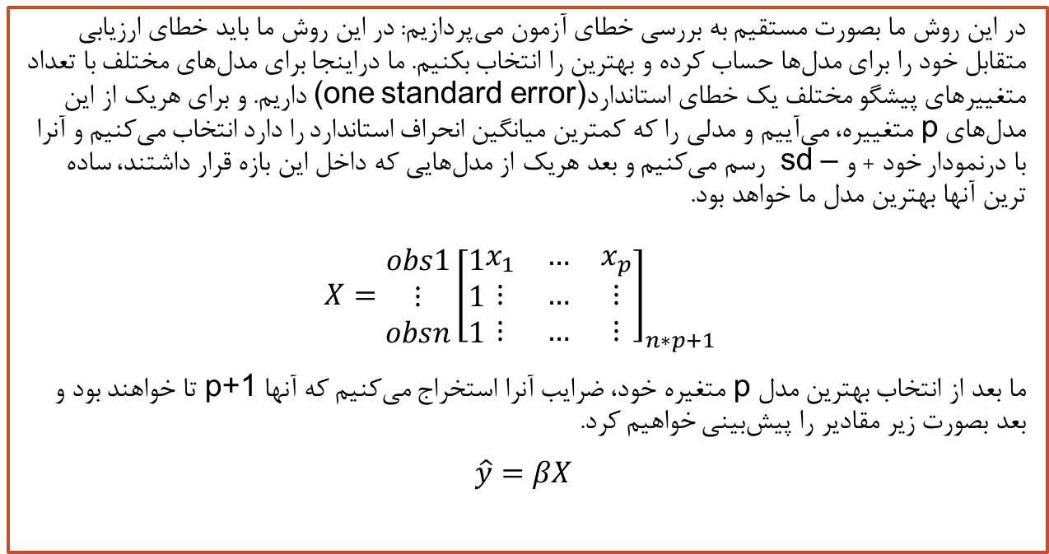
روش مستقیم
در این روش ما بصورت مستقیم به بررسی خطای آزمون می‌پردازیم: در این روش ما باید خطای ارزیابی متقابل خود را برای مدل‌ها حساب کرده و بهترین را انتخاب بکنیم. ما دراینجا برای مدل‌های مختلف با تعداد متغییرهای پیشگو مختلف یک خطای استاندارد(one standard error) داریم. و برای هریک از این مدل‌های p متغییره، می‌آییم و مدلی را که کمترین میانگین انحراف استاندارد را دارد انتخاب می‌کنیم و آنرا با درنمودار خود + و – sd رسم می‌کنیم و بعد هریک از مدل‌هایی که داخل این بازه قرار داشتند، ساده ترین آنها بهترین مدل ما خواهد بود.
$X=\begin{matrix}obs1 \\ ⋮ \\ obsn\end{matrix}{\left[\begin{matrix}1 \\ 1 \\ 1\end{matrix}\begin{matrix}x_{1} & … & x_{p} \\ ⋮ & … & ⋮ \\ ⋮ & … & ⋮\end{matrix}\right]}_{n∗p+1}$
ما بعد از انتخاب بهترین مدل p متغیره خود، ضرایب آنرا استخراج می‌کنیم که آنها p+1 تا خواهند بود و بعد بصورت زیر مقادیر را پیش‌بینی خواهیم کرد.
$$\hat{y}=βX$$

Slide 18
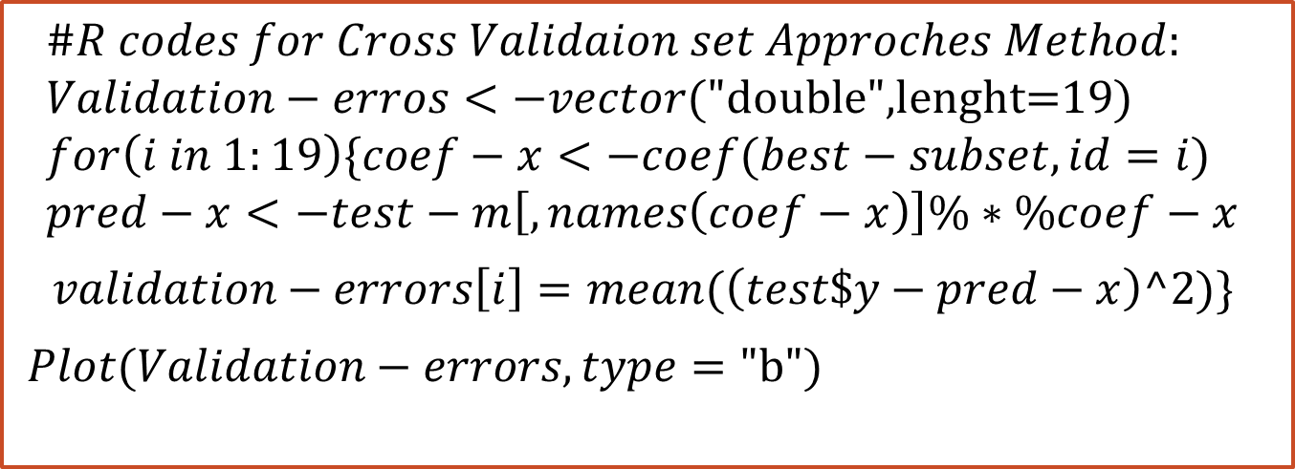
روش مستقیم
$$\#R codes for Cross Validaion set Approches Method: \\ Validation−erros<−vector(\text{"}\text{double}\text{",}\text{lenght}\text{=}\text{19}\text{)} \\ for\left(i in 1:19\right)\{coef−x<−coef(best−subset,id=i) \\ pred−x<−test−m\left[,names\left(coef−x\right)\right]\%∗\%coef−x$$
$$validation−errors\left[i\right]=mean(\left(test\$y−pred−x\right)^2)\}$$
$$Plot(Validation−errors,type=\text{"}\text{b}\text{"})$$

Slide 19
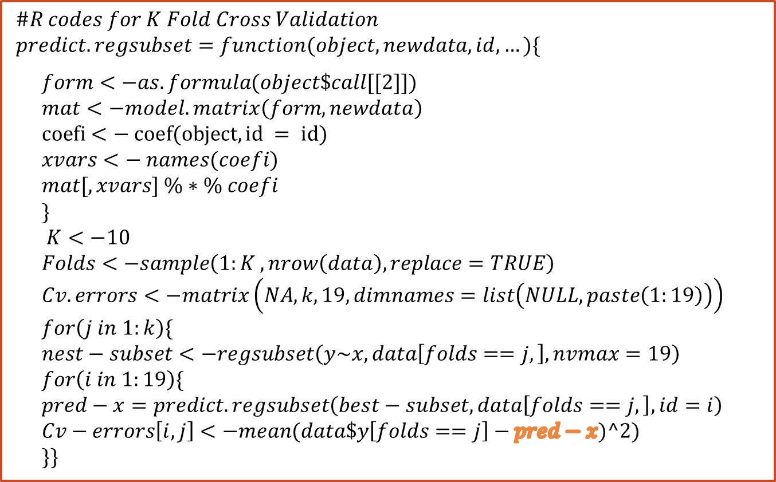
روش مستقیم
$$\#R codes for K Fold Cross Validation \\ predict.regsubset=function(object,newdata,id,…)\{$$
$$form<−as.formula(object\$call[[2]]) \\ mat<−model.matrix\left(form,newdata\right) \\ coefi<− coef(object, id = id) \\ xvars<− names(coefi) \\ mat[, xvars] \%∗\% coefi \\ \} \\ K<−10 \\ Folds<−sample\left(1:K , nrow\left(data\right),replace=TRUE\right) \\ Cv.errors<−matrix\left(NA,k,19,dimnames=list\left(NULL,paste\left(1:19\right)\right)\right) \\ for\left(j in 1:k\right)\{ \\ nest−subset<−regsubset\left(y\sim x,data\left[folds==j,\right], nvmax=19\right) \\ for\left(i in 1:19\right)\{ \\ pred−x=predict.regsubset\left(best−subset,data\left[folds==j,\right],id=i\right) \\ Cv−errors\left[i,j\right]<−mean(data\$y\left[folds==j\right]−pred−x)^2) \\ \}\}$$

Slide 20
End
Thanks For Youre Attention
Join us …

